Slide 1
Luyện tập tin học
Chủ đề 24:
Sắp xếp dữ liệu

Slide 2
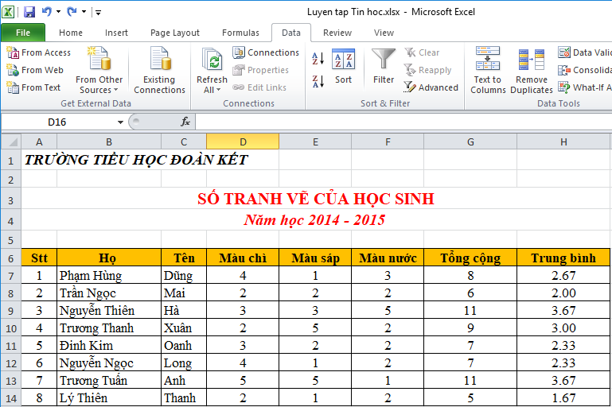
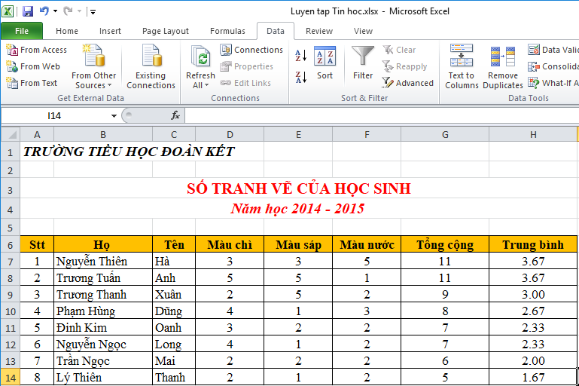
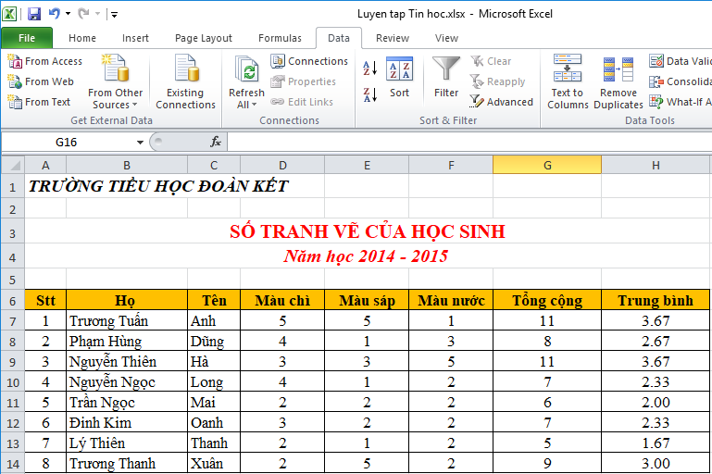
Hoạt động 1: Tìm hiểu kiến thức
☞
Sắp xếp lại danh sách theo trật tự bảng chữ cái của họ và tên.
Sắp xếp danh sách theo thứ tự giảm dần hoặc tăng dần của một dữ liệu nào đó.
Microsoft Excel có thể sắp xếp lại bảng tính theo một trật tự mà người sử dụng cần.

Slide 3
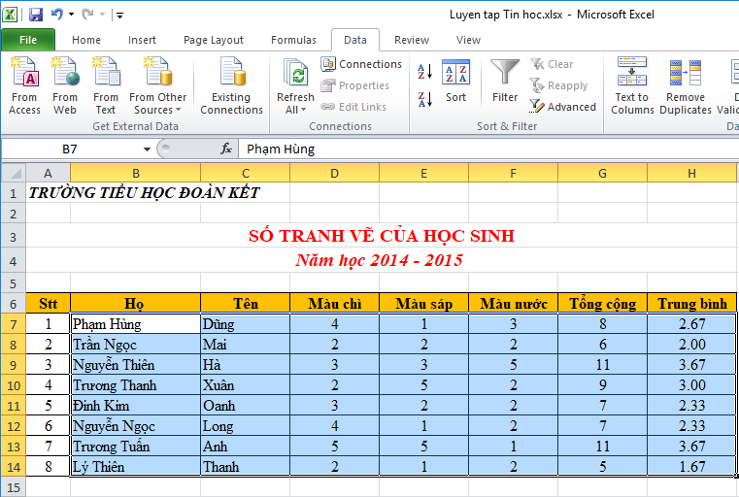
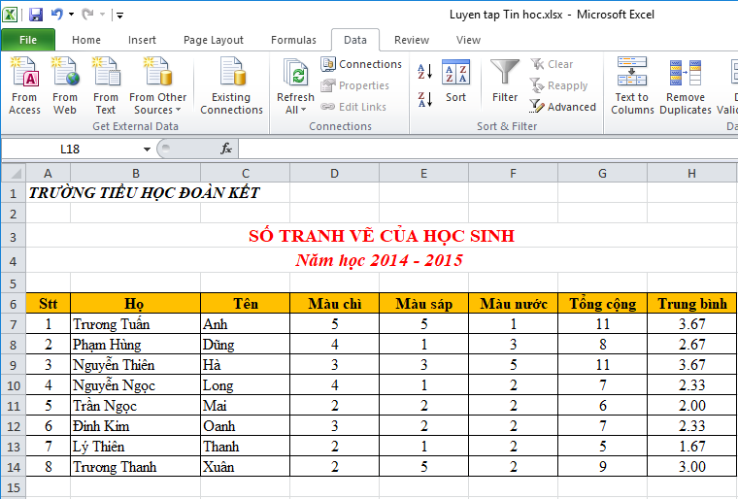
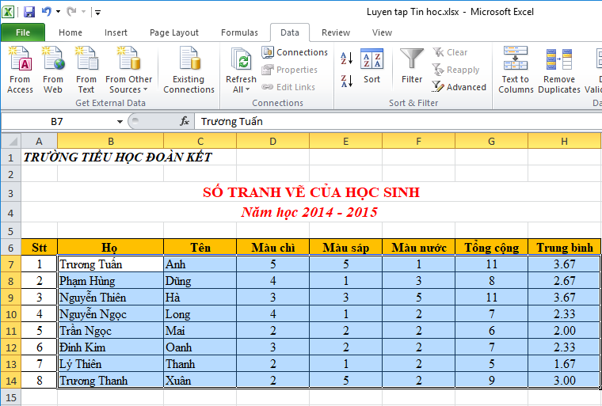
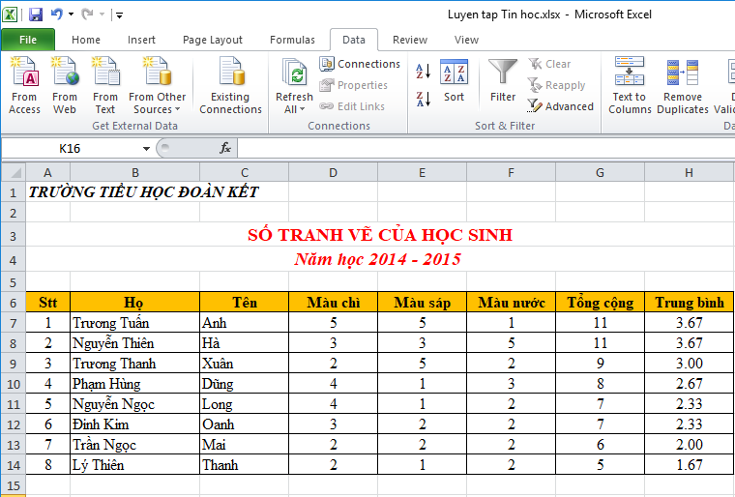
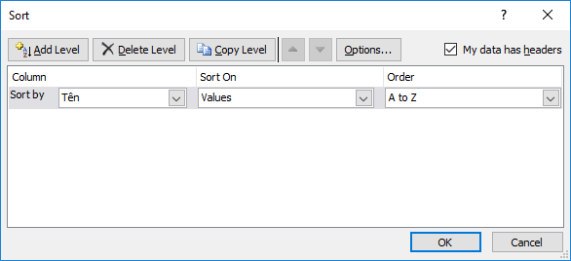
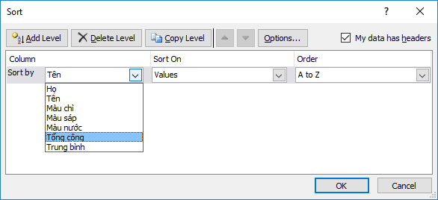
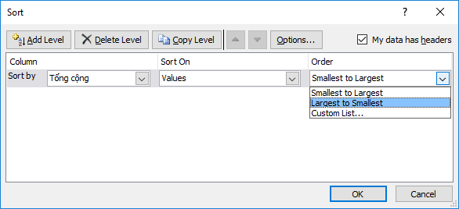
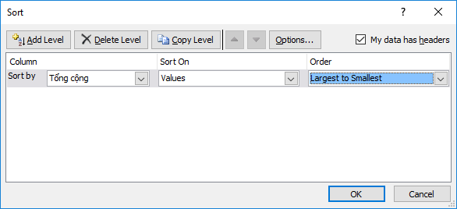
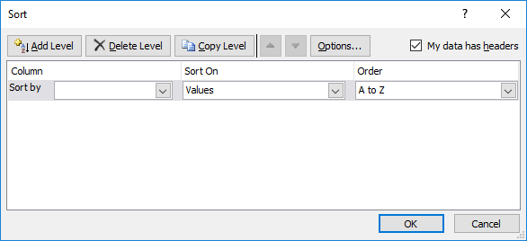
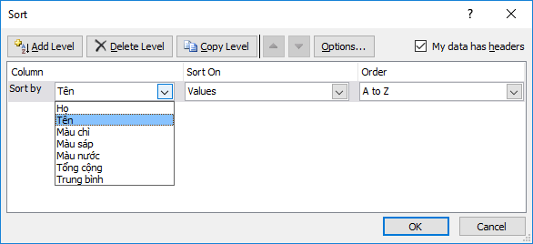
Hoạt động 2: Trải nghiệm
☞
Sắp cột Tổng cộng theo thứ tự giảm dần
Sắp cột Tên theo thứ tự bảng chữ cái
1. Chọn vùng bảng tính cần sắp xếp dữ liệu.
2. Chọn thẻ Data.
3. Nhấp chọn nút lệnh
trong nhóm Sort & Filter
4. Nhấp chuột vào mũi tên.
5. Chọn Tên, chọn OK.
5. Chọn Tổng cộng.
6. Chọn Largest to Smallest
7. Chọn OK.

Slide 4
Hoạt động 2: Trải nghiệm
Điền vào chỗ trống (…..)
Để tiến hành sắp xếp lại bảng tính, trước tiên em cần phải: …………………………………………… Sau đó, em vào…………, chọn……………… Tại mục…………, em sẽ chọn cột chứa dữ liệu cần sắp xếp lại theo thứ tự.
Em có thể dùng nút lệnh Add Level trong trường hợp có dữ liệu ở điều kiện sắp xếp đầu tiên bị ………… , ngoài ra, tại mục Order, em có thể quy định …………………..
Chọn vùng bảng tính cần sắp xếp dữ liệu
thẻ Data
nút lệnh Sort
Sort by
☞
trùng nhau
sắp xếp tăng dần hoặc giảm
dần.

Slide 5
Hoạt động 3: Thực hành
Em hãy sắp xếp lại bảng tính của em theo thứ tự quy định sau:
Danh sách các bạn theo số tranh tổng cộng giảm dần.
Danh sách các bạn trong lớp theo thứ tự bảng chữ cái của cột tên.
Danh sách các bạn theo số tranh giảm dần của cột màu chì, nếu màu chì bằng nhau thì số tranh giảm dần của cột màu sáp, và sau cùng là cột màu nước.
☞

Slide 6
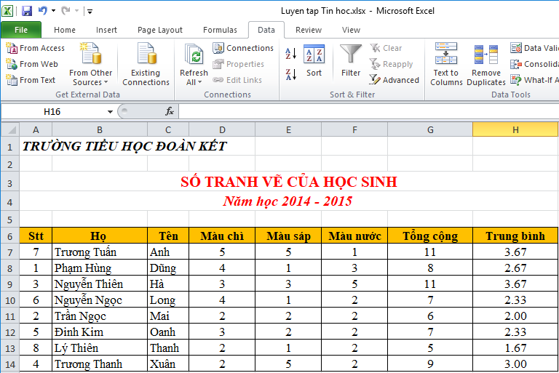
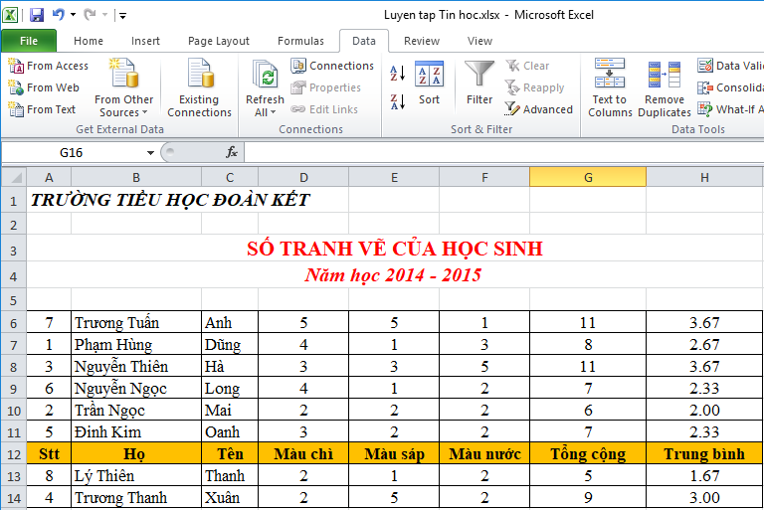
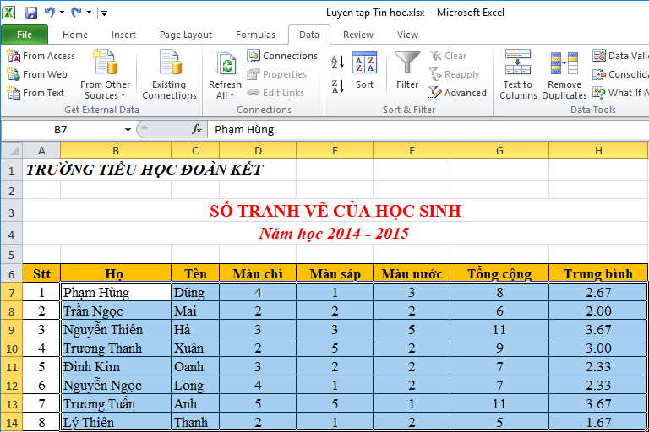
Hoạt động 4: Khám phá và chia sẻ
☞
Nếu chọn cột số thứ tự: số thứ tự sẽ bị sai sau khi sắp xếp ⇨ điều chỉnh lại số thứ tự.
Tại sao trong quá trình chọn bảng tính để sắp xếp, ta không nên chọn cột có số thứ tự và hàng chứa tiêu đề?
Nếu chọn hàng chứa tiêu đề: dữ liệu sẽ bị sai lệch sau khi sắp xếp do sắp xếp cả dòng tiêu đề.

Slide 7
Hoạt động 5: Em có biết?
Trong quá trình chọn bảng để tiến hành sắp xếp lại, nếu em bỏ chọn cột nào, dữ liệu cột đó sẽ không được sắp xếp theo, điều này có thể dẫn đến tình trạng dữ liệu bị sai sau khi tiến hành sắp xếp.
☞

Slide 8
CÂU HỎI ÔN LUYỆN
1. Kiểu dữ liệu nào dưới đây không phải là kiểu dữ liệu hợp lệ trong Excel? (Chọn 1)
Number.
Date/Time.
Character.
Label.

Slide 9
CÂU HỎI ÔN LUYỆN
2. Theo mặc định, mỗi sổ tính (Workbook) có 3 trang tính Sheet1, Sheet2, Sheet3. Để chèn một trang tính mới giữa Sheet1 và Sheet2, tùy chọn nào dưới đây là thao tác sẽ được sử dụng? (Chọn 1)
Nhấp chuột phải trên Sheet2 và chọn Insert.
Nhấp chuột phải trên Sheet1 và chọn Insert.
Nhấp chuột phải trên Sheet3 và chọn Insert.
Không có thao tác nào đúng.

Slide 10
CÂU HỎI ÔN LUYỆN
3. Tùy chọn nào sau đây không là chức năng chọn tất cả các ô trong một trang tính? (Chọn 1).
Nhấp chuột phải 3 lần trong trang tính.
Nhấp chuột vào nút Select All.
Sử dụng phím tắt Ctrl+A.

Slide 11
CÂU HỎI ÔN LUYỆN
4. Các tùy chọn nào dưới đây không phải là một ví dụ của Ribbon? (Chọn 1)
Home.
Insert.
Review.
Clipboard.

Slide 12
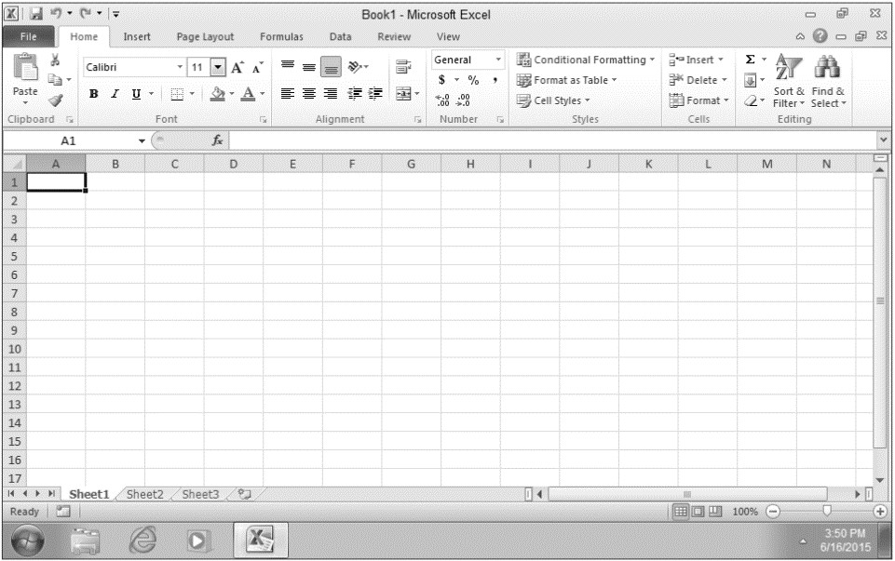
CÂU HỎI ÔN LUYỆN
5. Em hãy thu nhỏ tối thiểu (Minimize) kích thước cửa sổ ứng dụng.

Slide 13
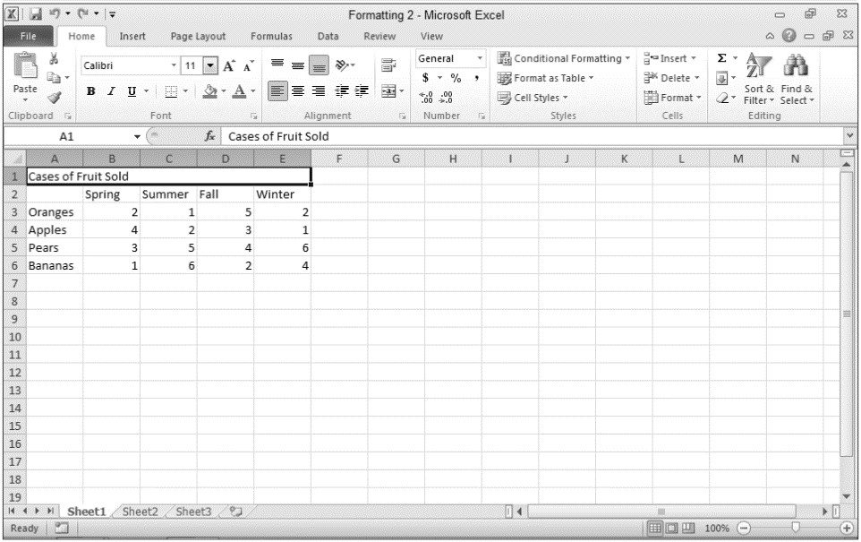
CÂU HỎI ÔN LUYỆN
6. Thay đổi màu chữ (font color) của cụm từ Cases of Fruit Sold thành màu tím (Purple).

Slide 14
CÂU HỎI ÔN LUYỆN
7. Gạch chân (Underline) từ Spring trong ô B2.

Slide 15
CÂU HỎI ÔN LUYỆN
8. Mở tập tin Personal Movie Inventory List.xlsx và thực hiện các yêu cầu sau:
Merge các ô trong vùng A1:C1
Canh lề Midle và Center cho các ô tiêu đề của bảng dữ liệu.

Slide 16
CÂU HỎI ÔN LUYỆN
8. Theo em, điều gì sẽ được thực hiện khi nhấn tổ hợp phím Ctrl+N trong Microsoft Office?
Màn hình mới với tập tin đang mở sẽ xuất hiện.
Một phần mới của tập tin hiện hành trên màn hình sẽ được tạo.
Một tập tin trắng mới sẽ được tạo.
Màn hình cho phép lưu tập tin sẽ xuất hiện.

Slide 17
CÂU HỎI ÔN LUYỆN
9. Em hãy cho biết phím hoặc tổ hợp phím tắt nào giúp em chi chuyển nhanh đến ô A1 trong một trang tính Excel?
PgUp.
Ctrl + Home.
Home.
Ctrl + Up arrow.

Slide 18
Hoạt động 6: Nhận xét
Hôm nay em đã:
Hiểu được bài học ◻ Hoàn thành các bài tập ◻
Tham gia hoạt động nhóm ◻ Tham gia hoạt động lớp ◻
Và: ______________________________________________

